Slide 1
Педагогический совет
«Формирование читательской грамотности на основе смыслового чтения»
Средняя школа № 1
г. Гаврилов -Ям
19.10.2021 г

Slide 2
Функциональная грамотность
Функциональная грамотность – это способность человека использовать приобретаемые в течение жизни знания для решения широкого диапазона жизненных задач в различных сферах человеческой деятельности, общения и социальных отношений

Slide 3

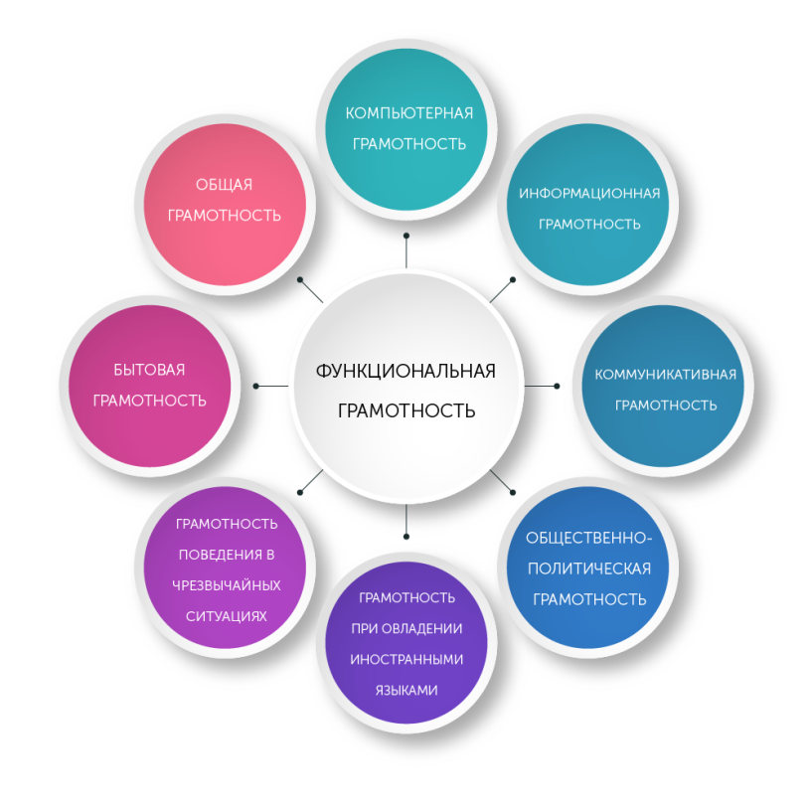
Функциональная грамотность

Slide 4
Читательская грамотность
Навык
чтения
Умение читать

Slide 5
Россия занимает в рейтинге PISA традиционные серединные места:
30-37 из 74.

Slide 6
Читательская грамотность
Незнакомые слова
Непривычный строй фраз
Дети не готовы трудиться
Неразвитость восприятия мира и чувств.
Неумение свободно обращаться с массивом текста

Slide 7
Читательская грамотность
Читательская грамотность – это «способность человека понимать и использовать тексты, размышлять о них и заниматься чтением для того, чтобы достигать своих целей, расширять свои знания и возможности, участвовать в социальной жизни» (определение PISA).

Slide 8
Психологические механизмы
Быть внимательным к слову
Уметь вступать в диалог с текстом
Обладать активным воображением
Уметь видеть в тексте три уровня информации: переходить с фактов и образов на язык мысли

Slide 9
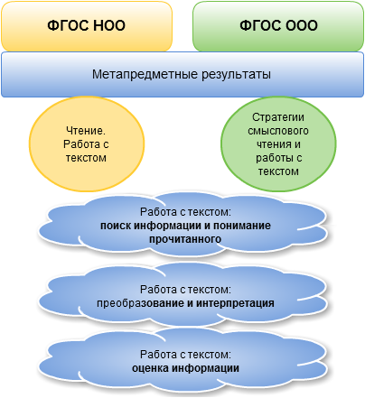
Работа с текстом

Slide 10
Сплошные тексты
описание (художественное и техническое)
повествование (рассказ, отчёт, репортаж);
объяснение (рассуждение, резюме);

Slide 11
Сплошные тексты
аргументация (научный комментарий, обоснование);
инструкция (указание к выполнению работы, правила, уставы, законы)

Slide 12
Несплошной текст
формы (налоговые, визовые, анкеты и др.);
информационные листы (расписания, прейскуранты, каталоги и др.);
расписки ( билеты, накладные, квитанции)

Slide 13
Несплошные тексты
сертификаты (ордера, аттестаты, дипломы, контракты и др.);
призывы и объявления (приглашения, повестки и др.);

Slide 14
Несплошные тексты
таблицы и графики;
диаграммы;
матрицы;
списки;
карты

Slide 15
Работа с текстом
умение проанализировать информацию условия задачи и структурировать имеющуюся там информацию;
умение оценивать достаточность представленной информации или ее избыточность;
умение извлечь необходимую информацию для ответа на вопрос;
умение устно и письменно осмыслять и оценивать полученную информацию — оценивать получившийся результат

Slide 16
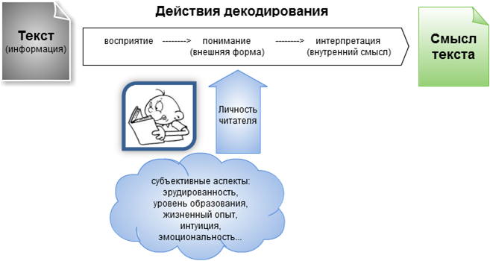
Смысловое чтение

Slide 17
Смысловое чтение
Смысловое чтение – вид чтения, которое нацелено на понимание читающим смыслового содержания текста (Асмолов А.Г., Бурменская Г.В., Володарская И.А. и др)

Slide 18
Стратегии смыслового чтения
различные комбинации приемов, которые используют учащиеся для восприятия графически оформленной текстовой информации и ее переработки в личностно-смысловые установки в соответствии с коммуникативно-познавательной задачей.

Slide 19

Стратегии работы с текстом
Мозговой штурм
Глоссарий
Ориентиры предвосхищения
Батарея вопросов
Предваряющие вопросы
Рассечение вопроса
Чтение в кружок
Чтение про себя с вопросами
Чтение про себя с остановками
Чтение про себя с пометками
Отношения между вопросом и ответом
Вопросы после текста
Тайм-аут
Проверочный лист

Slide 20
Муниципальная инновационная площадка
«Формирование читательской грамотности на основе развития навыков смыслового чтения»

Slide 21

СПАСИБО ЗА ВНИМАНИЕ
Средняя школа №1

